Slide 1
Ergebnisse der syndromischen und virologischen ARE-Surveillance
GrippeWeb,
Arbeitsgemeinschaft Influenza / SEED^{ARE},
ICOSARI
KiTa- und Schulausbrüche (Meldedaten)
Daten NRZ Influenzaviren
Datenstand 9.3.2022

Slide 2
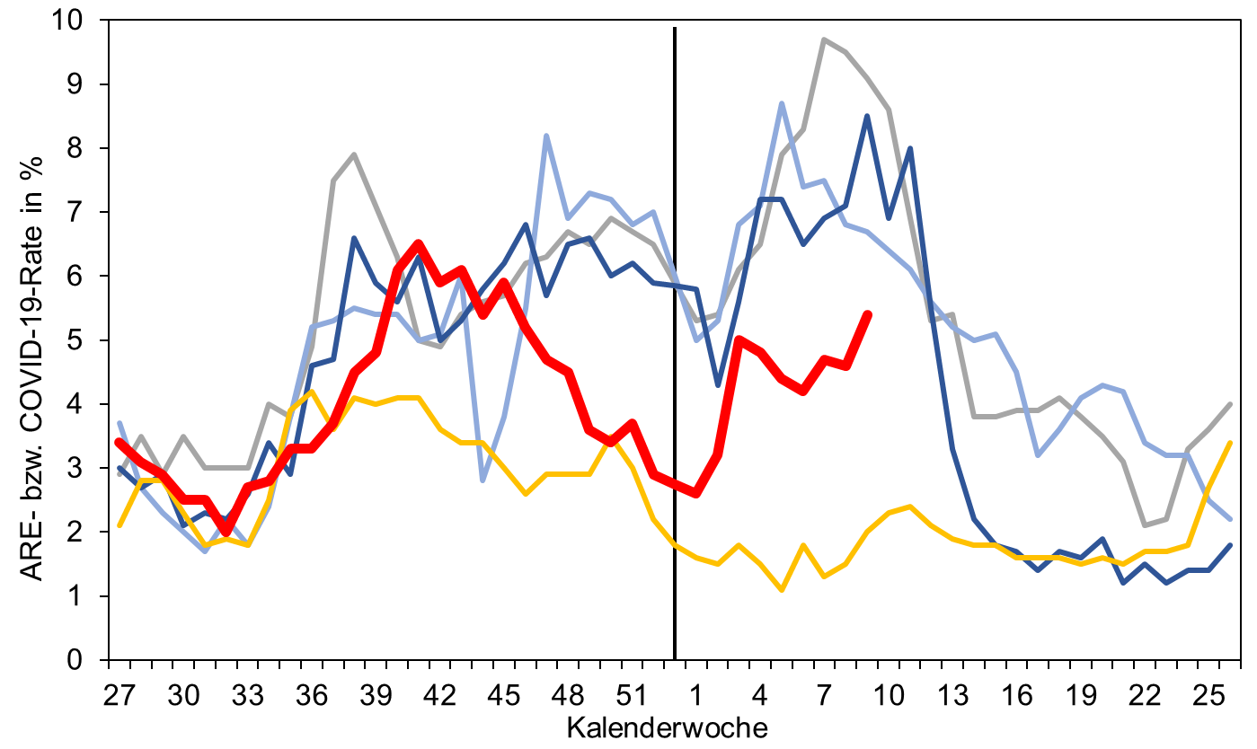
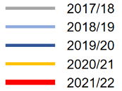
GrippeWeb bis zur 9. KW 2022
Der Wert (gesamt) lag in der 9. KW 2022 bei
5.400 ARE (Vorwoche: 4.600) pro 100.000 Einwohner.
Entspricht einer Gesamtzahl von
ca. 4,5 Mio. ARE in Deutschland, unabhängig von einem Arztbesuch
(8. KW: 3,8 Millionen).
Notes:
ARE-Rate in KW9 gestiegen auf 5,4 % (Vorwoche: 4,6 %); (Vorwochenwerte sind diesmal leicht gesunken)
Anstieg bei den Erwachsenen ab 15 J. (v. 3,7 auf 4, 8 %), bei Kindern leicht zurückgegangen (v. 10,8 auf 9,7 %)
5 AG: Anstieg in 4 der 5 AGs, Rückgang nur bei den Kleinkindern (0-4J). Deutlichster Anstieg bei den jungen Erwachsenen (15-34J.). V. 4,0 auf 6,8 %.
Werte liegen höher als letztes Jahr; z.T. in der 9. KW aber noch niedriger als vor der Pandemie. Bei den 15-34 J. liegt der Wert mit 6,8 % in einem Bereich wie er auch schon in einigen Jahren vor der Pandemie beobachtet wurde

Slide 3
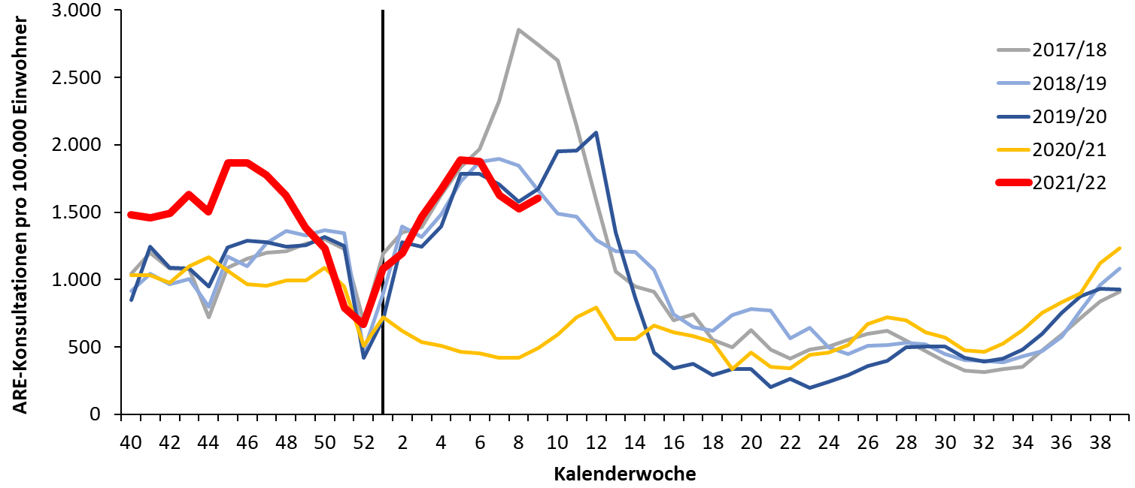
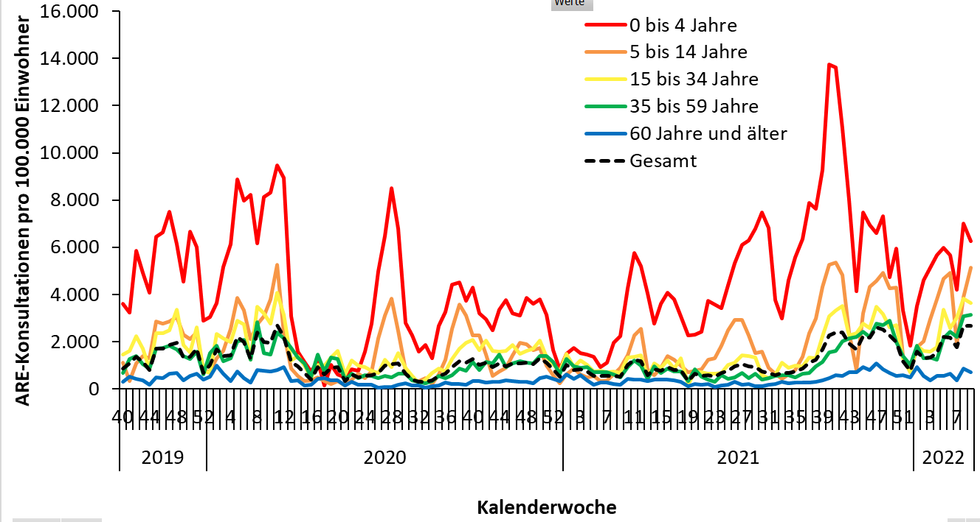
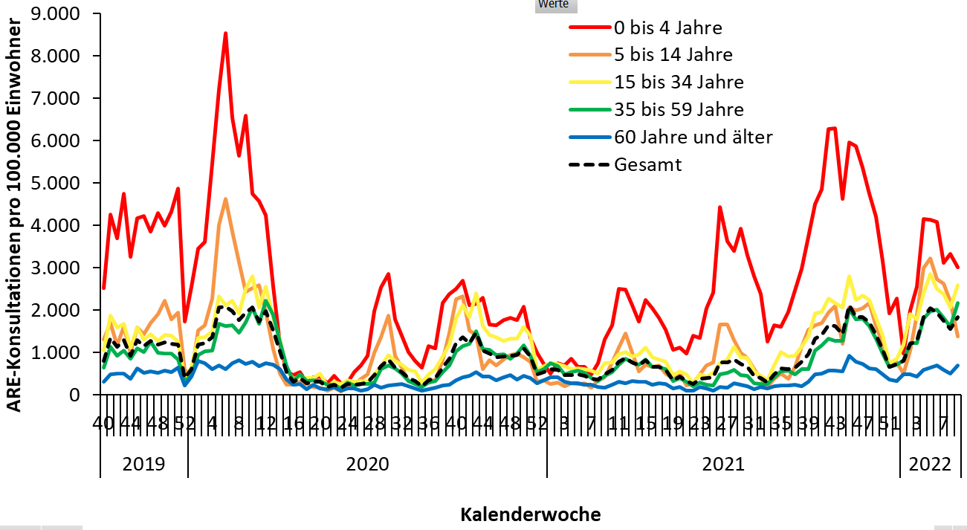
Arbeitsgemeinschaft Influenza
ARE-Konsultationen / 100.000 Einwohner bis zur 9. KW 2022
9. KW 2022: höher als letztes Jahr, aber im Bereich der vorpandemischen Saisons
Rund 1.600 Arzt­konsul­ta­tionen wegen ARE pro 100.000 EW (=ca. 1,3 Mio. Arzt­besuche wegen ARE in Deutschland)
Thüringen
Baden-Württemberg
Notes:
KonsInz insgesamt leicht gestiegen: in KW 9: 1.606 (Vorwoche: 1.526)
KonsInz (gesamt) liegt höher als letztes Jahr, aber im Wertebereich der vorpandemischen Saisons (Achtung: Vorwochenwert hat sich wieder erhöht)
Leichter Anstieg in 4 der 5 AGs, nicht bei den 5-14 Jährigen
Tendenz in den BL: unterschiedl. Entwicklung in den einzelnen AGI-Regionen im Vergleich zur Vorwoche

Slide 4
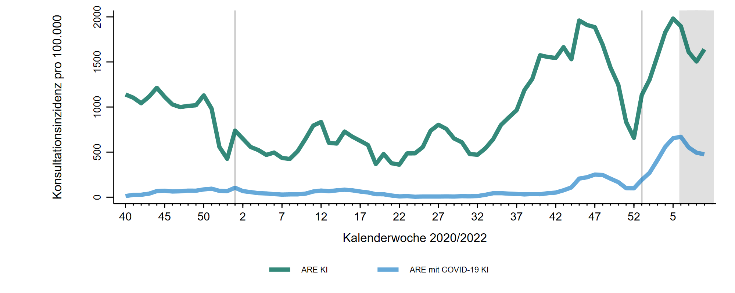
Arbeitsgemeinschaft Influenza - SEED^{ARE}
ARE-Konsultationen mit COVID-Diagnose / 100.000 Einwohner
ARE mit COVID-19 Konsultationen bis zur 9. KW 2022
Rund 480 Arzt­besuche ARE mit COVID-Diagnose /100.000 EW
(=Gesamtzahl von rund 400.000 ARE-COVID-Arzt­besuchen in D)
Notes:
CAVE: in SEED^{ARE} insb. für letzte Woche noch Nachmeldungen zur Anzahl der ARE-Konsultationen mit COVID-Diagnose!
der seit KW 6/2022 verzeichnete Rückgang der Arztkonsultationen wegen COVID-ARE ist in KW 09/2022 stagniert

Slide 5
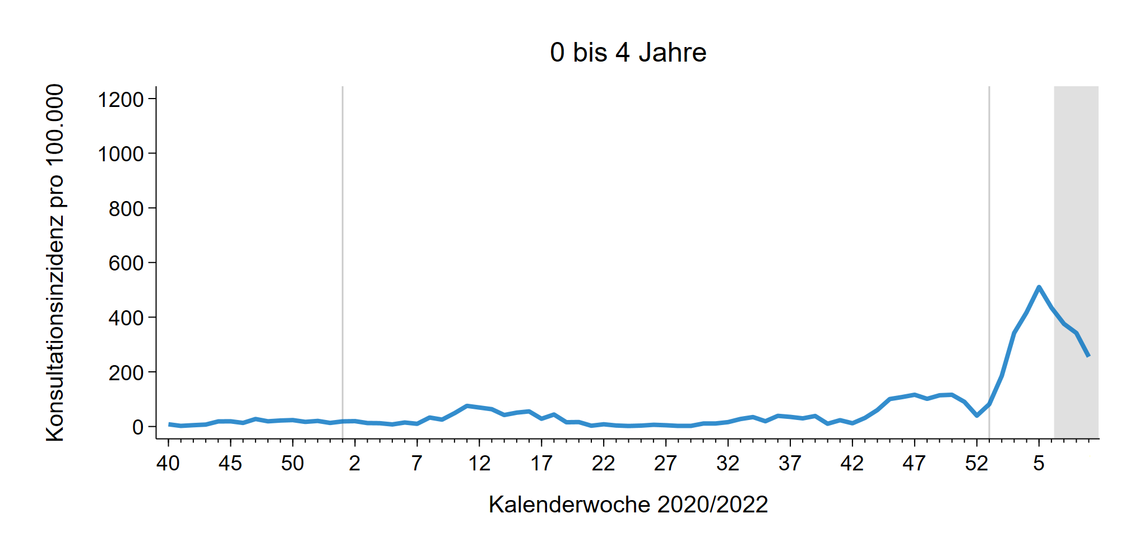
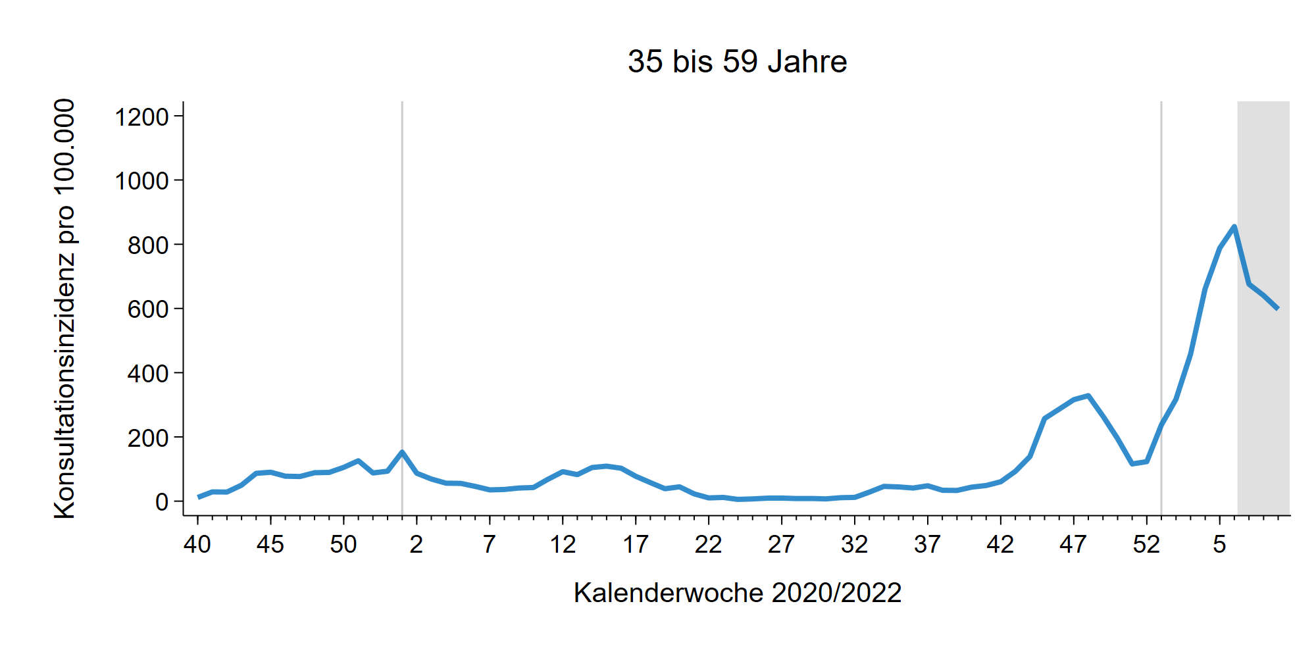
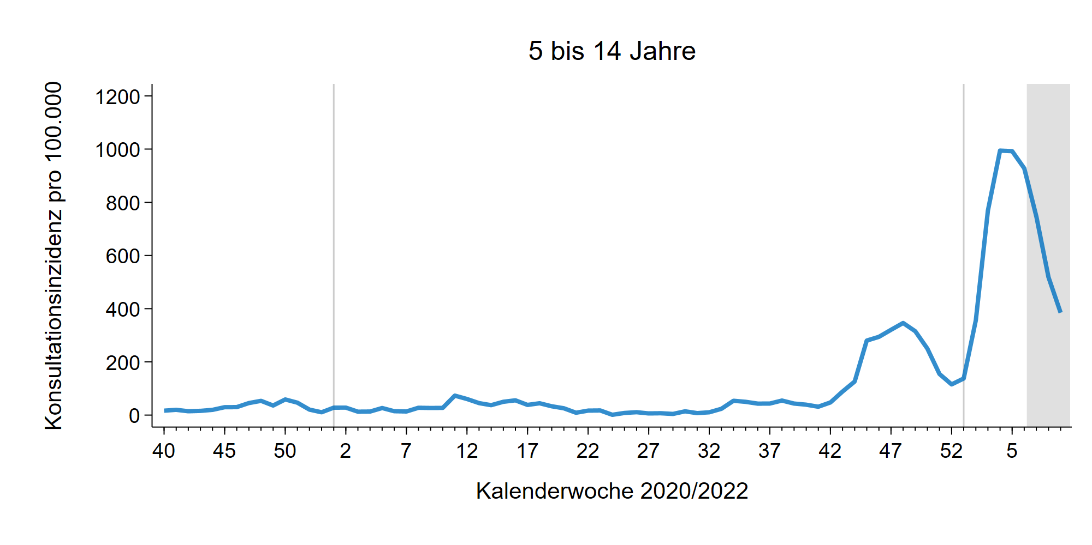
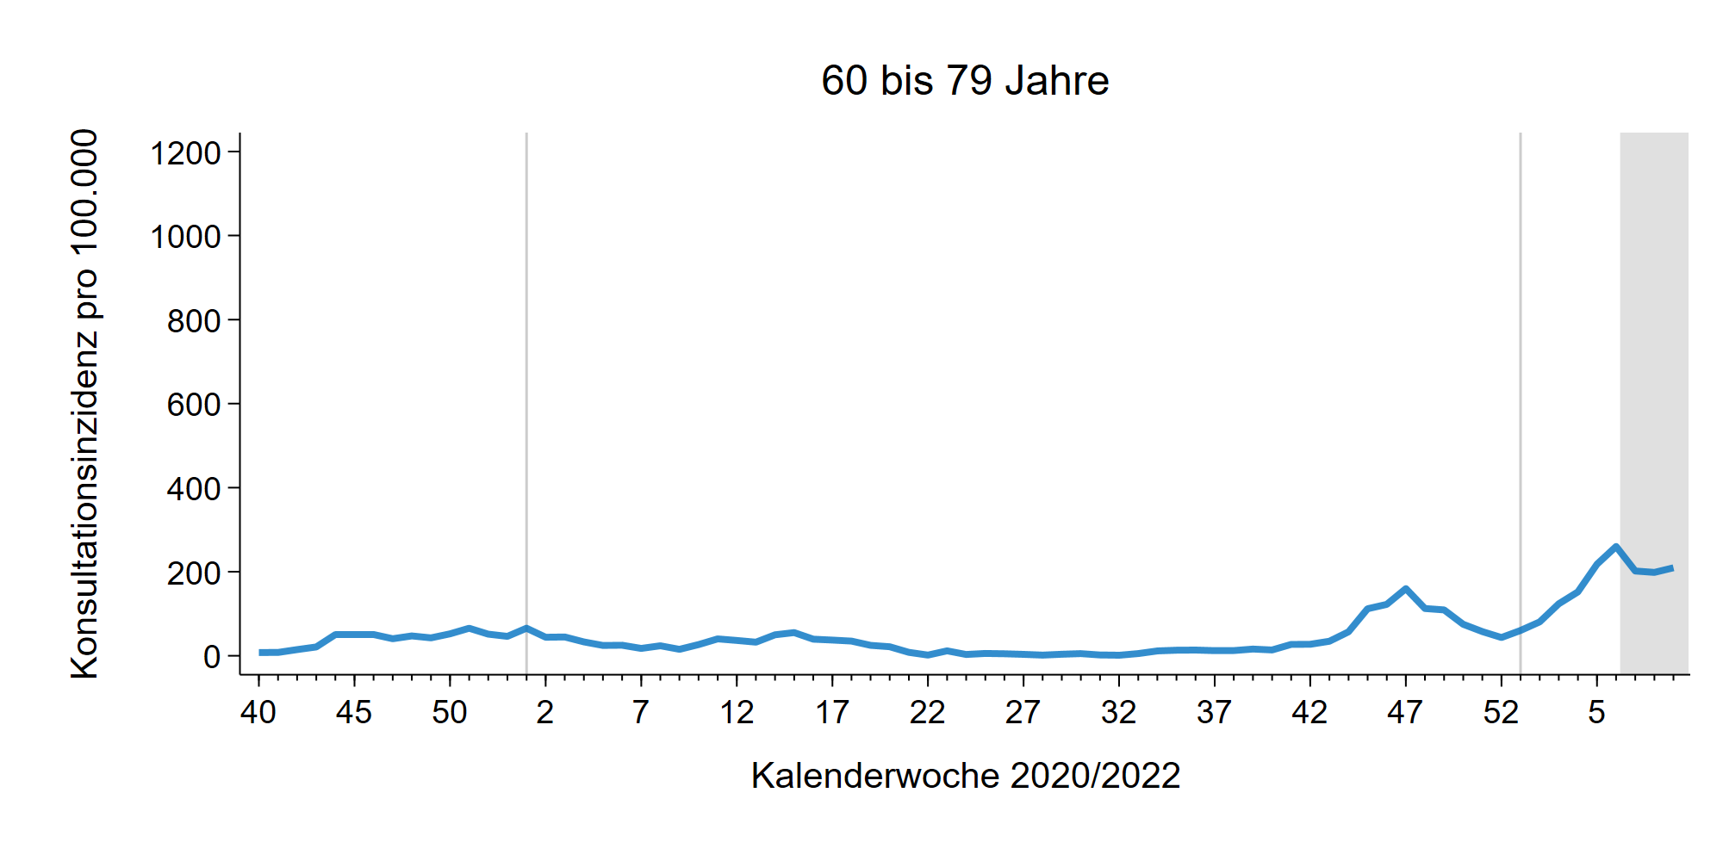
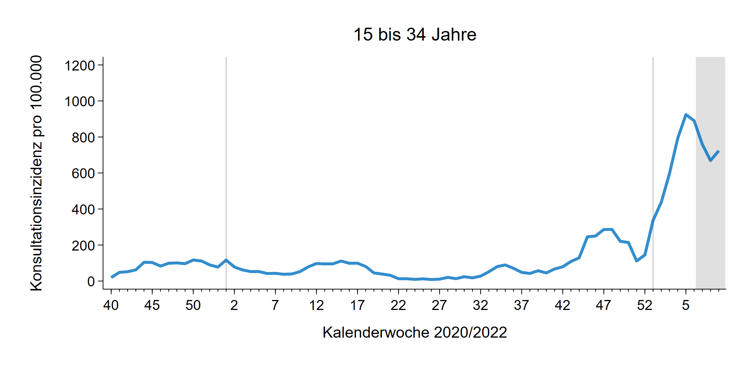
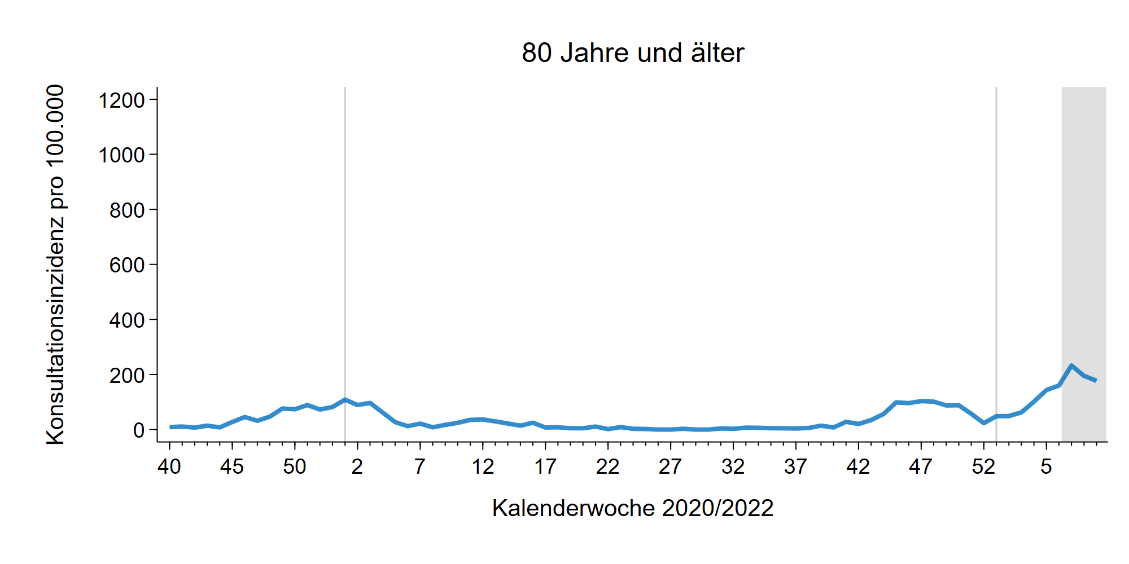
SEED^{ARE} – ARE mit COVID-19 Konsultationen in Altersgruppen bis zur 9. KW 2022
Notes:
der seit KW 6/2022 verzeichnete Rückgang der Arztkonsultationen wegen COVID-ARE hat in KW 09/2022 bei den 0- bis 14-Jährigen fortgesetzt, in den Altersgruppen ab 15 Jahren sind Werte stagniert bzw. wieder angestiegen

Slide 6
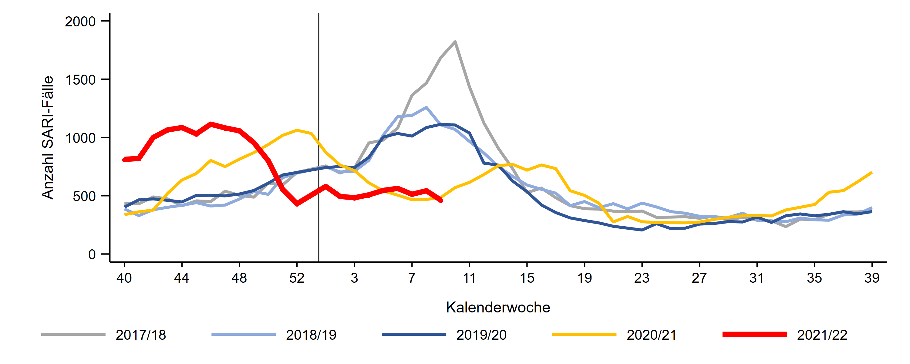
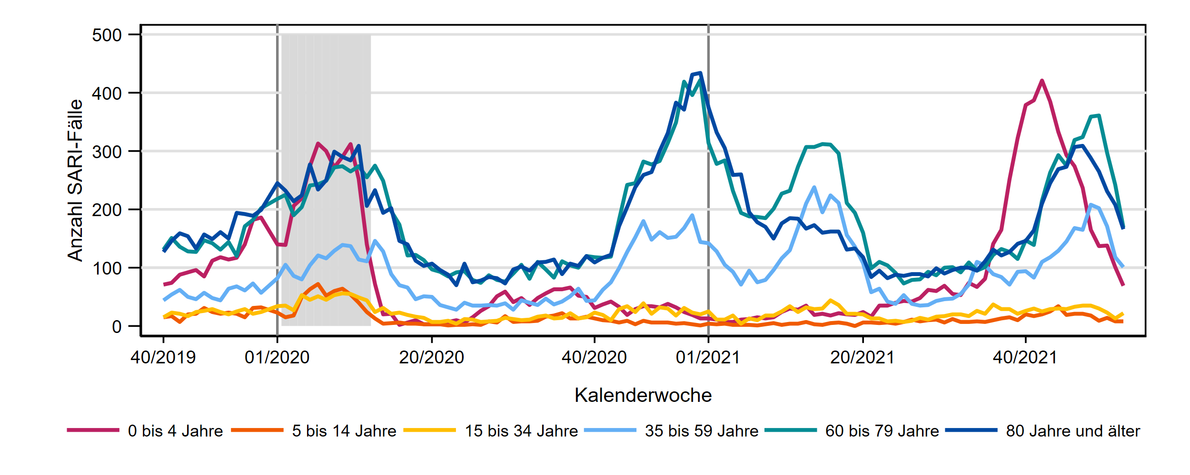
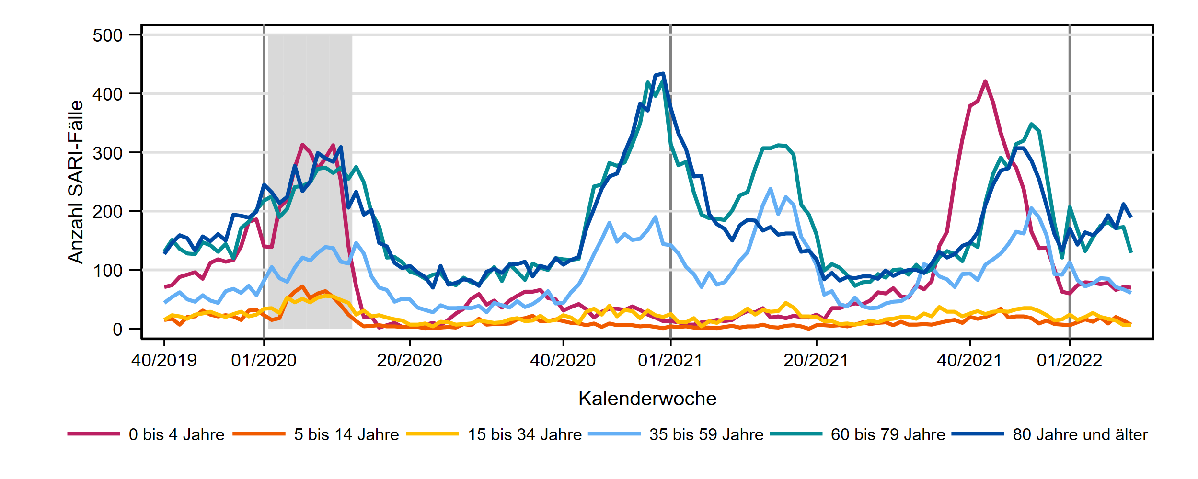
ICOSARI-KH-Surveillance – SARI-Fälle (J09 – J22) bis zur 9. KW 2022
Notes:
SARI-Fallzahlen sind insgesamt seit KW 2/2022 stabil geblieben
Seit KW 52/2021 unter vor-pandemischen Niveau, aktuell etwa auf Niveau der Vorsaison
Alle AG unter 80 Jahre: seit Wochen stabil (Kinder) bzw. Rückgang
AG 80+ seit einigen Wochen leichter Anstieg
S:\Projekte\FG36_INV_ICOSARI\Arbeitsordner\Wochenbericht \Krisenstab_3Saisons_AGI6_allVWD_inkl_letzte_FB.png
S:\Projekte\FG36_INV_ICOSARI\Arbeitsordner\Wochenbericht \Vorsaisons_allVWD_S5.png

Slide 7
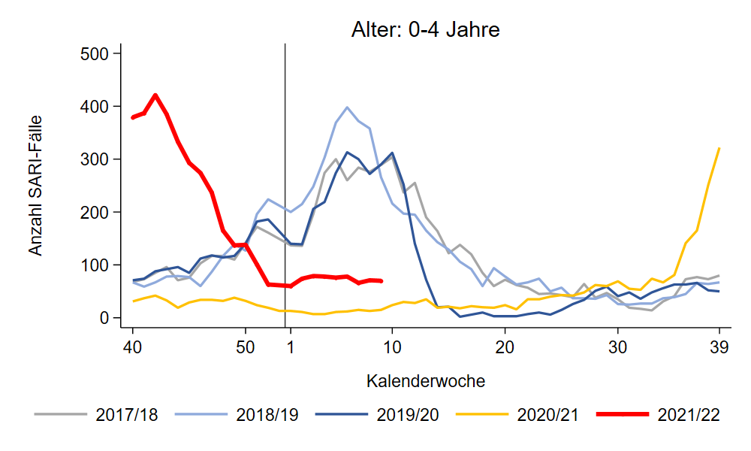
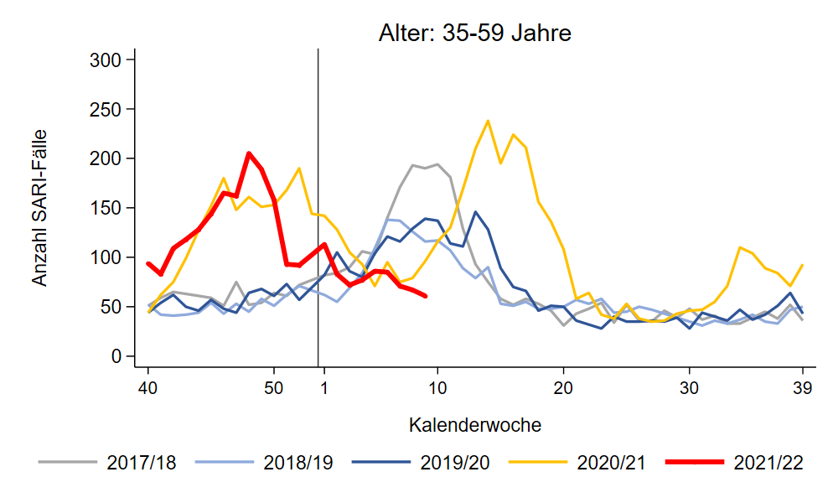
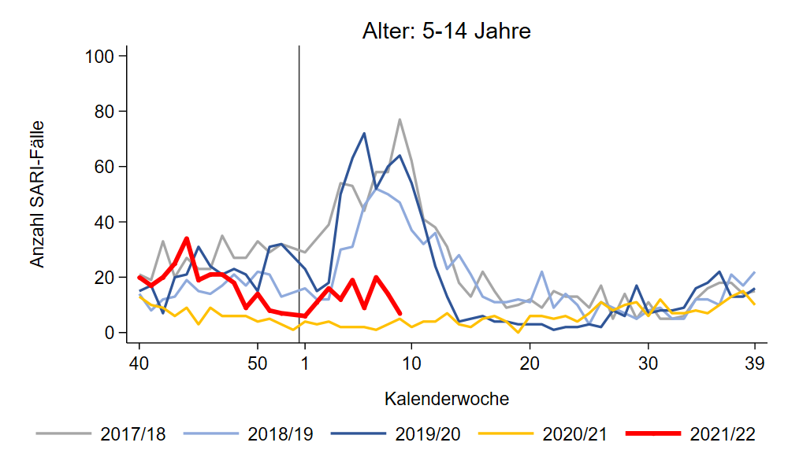
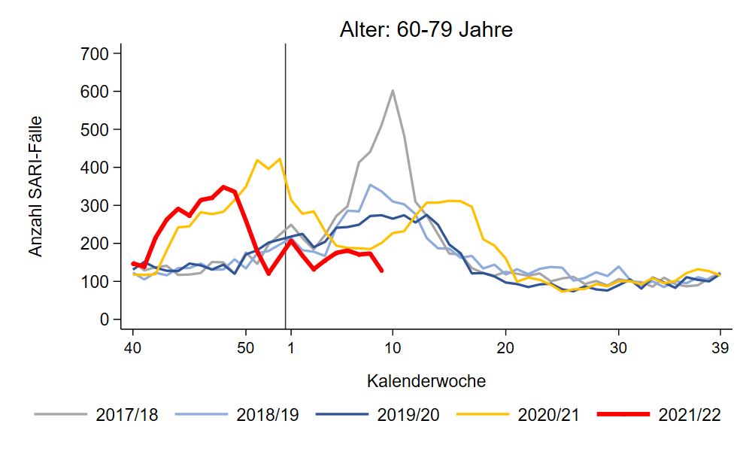
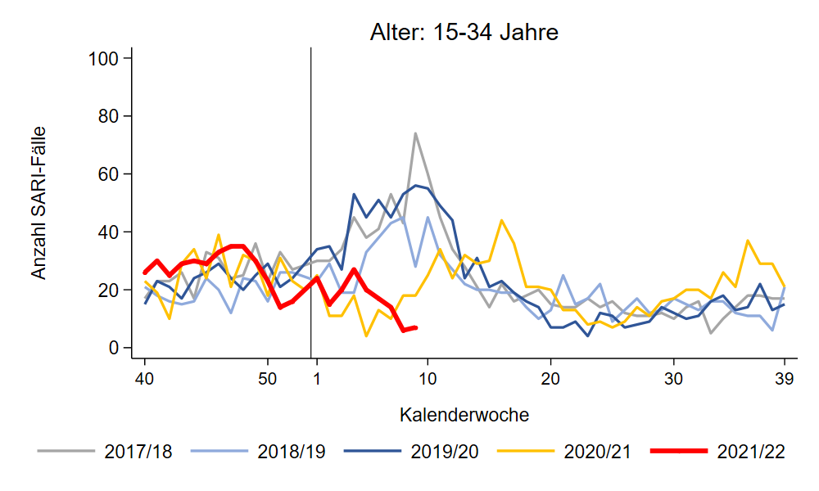
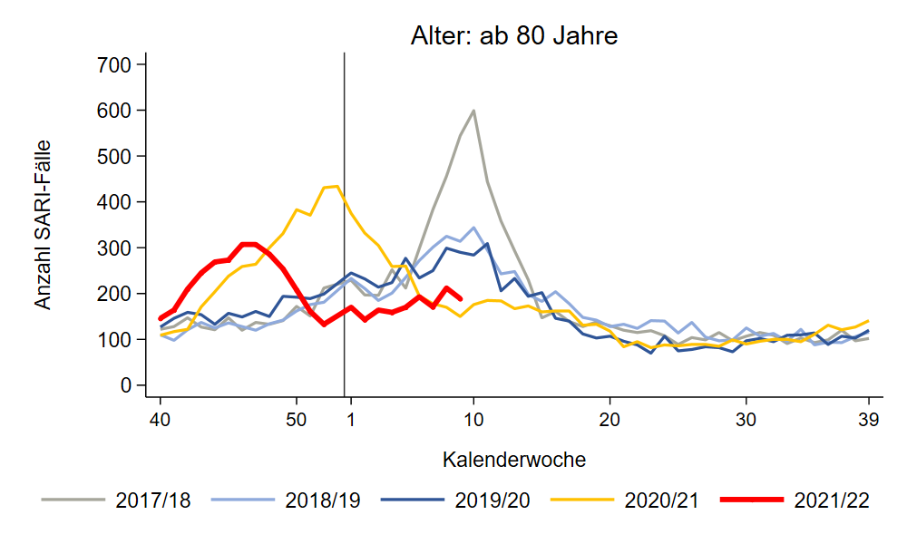
ICOSARI-KH-Surveillance – SARI-Fälle (J09 – J22) bis zur 9. KW 2022
14 % COVID-19
46 % COVID-19
64 % COVID-19
58 % COVID-19
Notes:
SARI-Fallzahlen sind insgesamt seit KW 2/2022 stabil geblieben; Seit KW 52/2021 unter vor-pandemischen Niveau, aktuell etwa auf Niveau der Vorsaison
Seit KW 52/2021 unter vor-pandemischen Niveau, aktuell etwa auf Niveau der Vorsaison
Alle AG unter 80 Jahre: seit Wochen stabil (Kinder) bzw. Rückgang
AG 80+ seit einigen Wochen leichter Anstieg
Zahl der COVID-19-Fälle: →in AG 35-59 erstmals seit KW 31/2021 (Beginn Delta-Welle) wieder unter 50%
→in AG 80+ seit KW 4/2022 über 50%
S:\Projekte\FG36_INV_ICOSARI\Arbeitsordner\Wochenbericht\Krisenstab-AG_separat_alleVWD

Slide 8
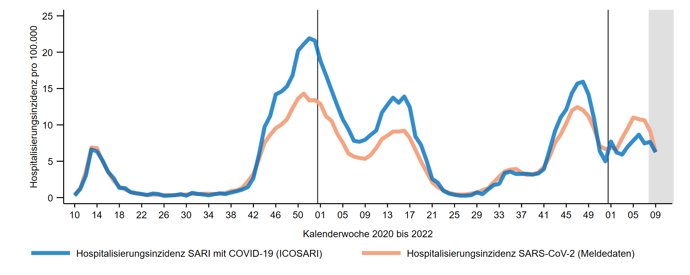
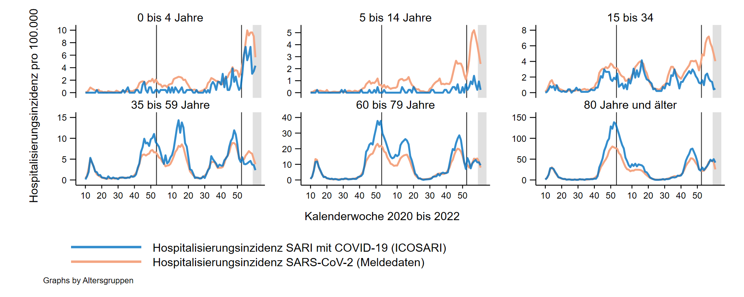
Hospitalisierungsinzidenz COVID-SARI bis zur 9. KW 2022
Gesamt:
6,2 COVID-SARI pro 100.000
Entspricht ca. 5.200 neuen Krankenhausaufnahmen wegen COVID-SARI in D.
42/100T
Notes:
COVID-SARI Hospitalisierungsinzidenz
Kein Rückgang, eher Stabilisierung : 6,2 je 100T in KW 9/2022 (KW 8: 5,8, KW 7: 5,6, KW 6: 6,3)→ aktuelle Werte bei ca. 6 je 100T, inkl. Nachmeldungen etwa bei 8 je 100T seit KW 5/2022
Hospitalisierungsinzidenz für AG 0-4 wieder etwas gestiegen auf 4 je 100T (von KW 2 bis KW 6/2022: zwischen 5 und 7 COVID-SARI je 100T);
Rückgang bzw. Stabilisierung in den AG zwischen 5 und 79 Jahren
leichter Anstieg in AG 80+ setzt sich fort (KW 9: 42/100T, KW 8: 36/100T, KW 7: 32/100T),
→liegt mittlerweile über den Werten der 3. Welle, aber noch moderates Niveau (3. Welle: zwischen 30 und 39 je 100T in AG 80+)
\\rki.local\daten\OE\FG36\nCoV\Surveillance\Syndromische Surveillance\ICOSARI, Dateien _Vgl_abKW10_2020.png und _Krisenstab_Combine_1.png

Slide 9
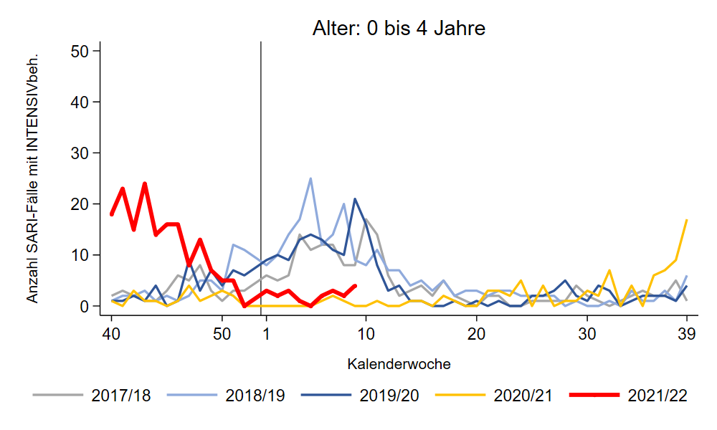
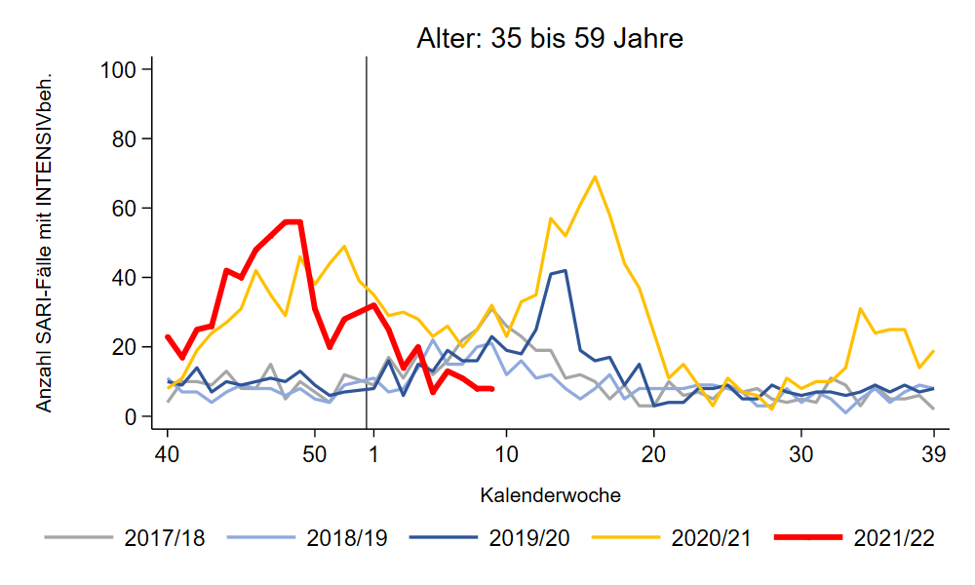
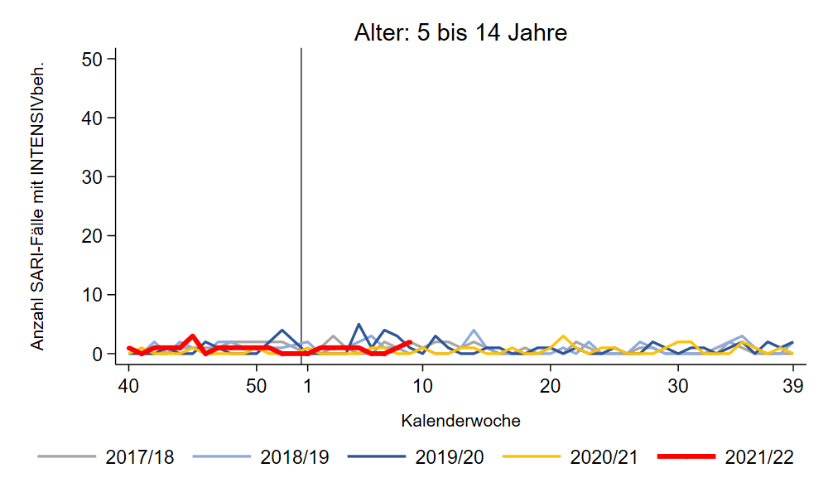
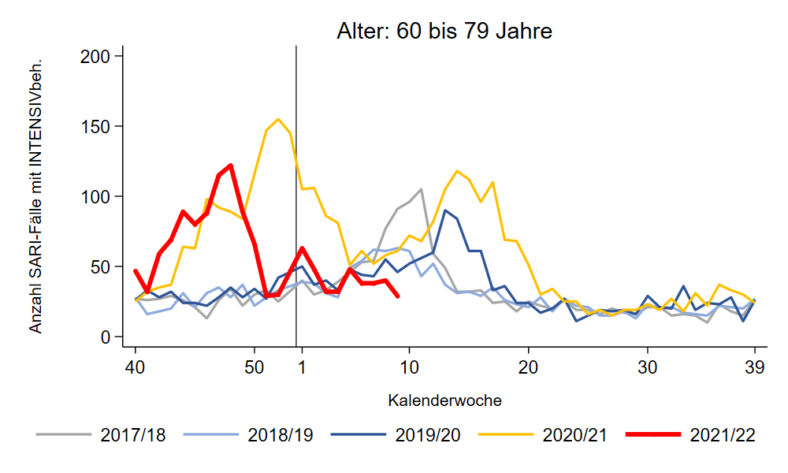
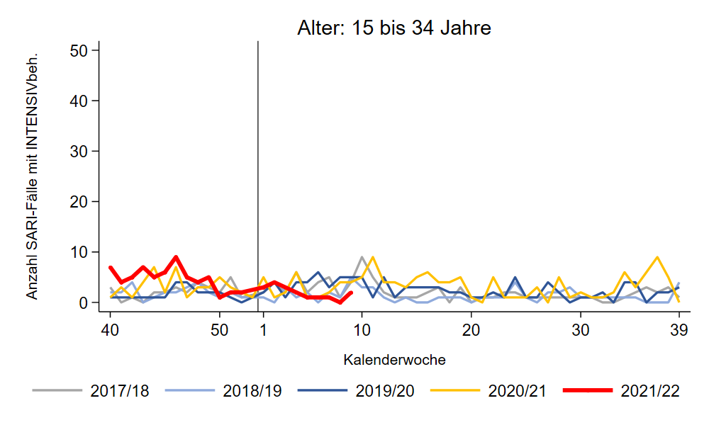
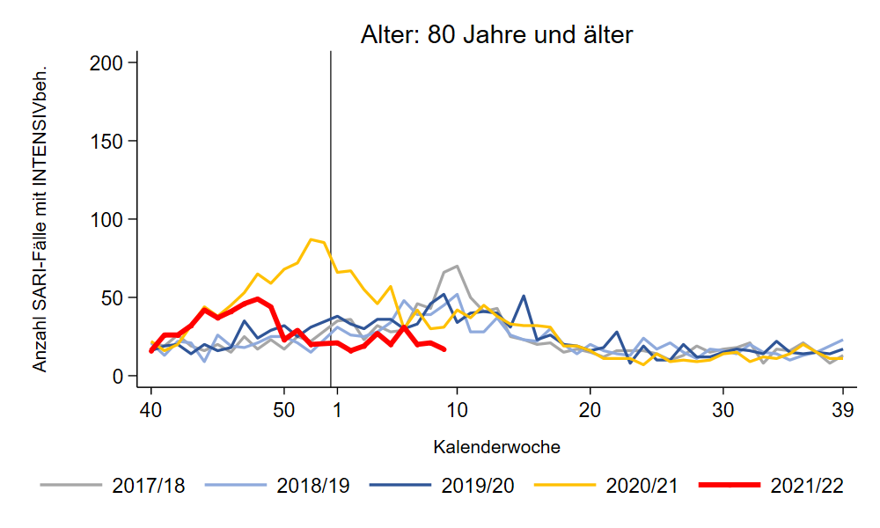
Intensivbehandlung: SARI-Fälle (J09 – J22) bis zur 9. KW 2022
Notes:
Zur Ansicht: Anzahl SARI mit Intensivbehandlung nach Altersgruppe (Verlauf im Vergleich zu den Vorsaisons)
In AG 80+: SARI-ICU unter den Fallzahlen der Vorsaison, SARI etwa auf Niveau der Vorsaison
In den AG unter 35 Jahre: leichter Anstieg in KW 9/2022 bei SARI-Intensiv (auf sehr niedrigem Niveau)
S:\Projekte\FG36_INV_ICOSARI\Arbeitsordner\Wochenbericht\Krisenstab-AG_separat_alleVWD

Slide 10
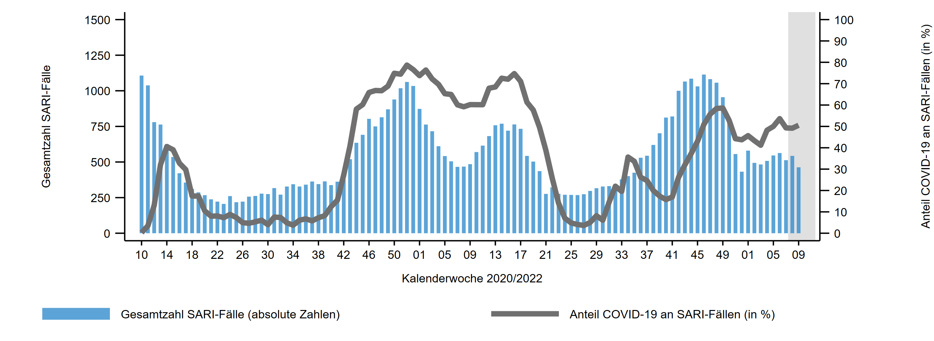
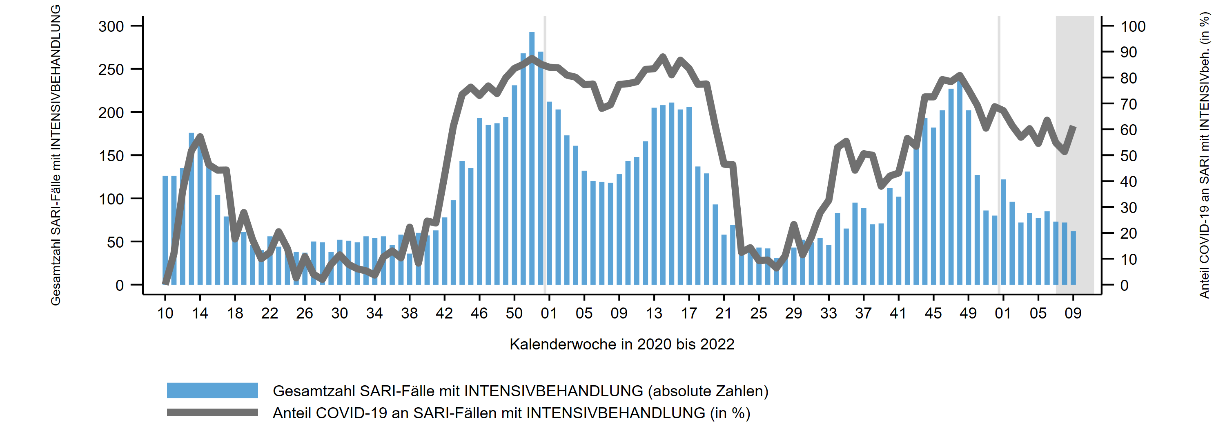
ICOSARI-KH-Surveillance – Anteil COVID-19 an SARI-Fällen bis zur 9. KW 2022
51%
ICOSARI: SARI-Fälle in Intensivbehandlung, Anteil mit COVID-19 bis 9. KW 2022
61%
Notes:
Anteil COVID-19 an SARI 51% (KW 8: 49%)
Anteil COVID an SARI mit Intensivbehandlung 61% (KW 8: 51%)
Krisenstab_AnteilCOVID_alle_inkl_letzte.png und Krisenstab_AnteilCOVID_Intensiv_inkl_letzte.png
aus dem Ordner S:\Projekte\FG36_INV_ICOSARI\Arbeitsordner\Wochenbericht

Slide 11
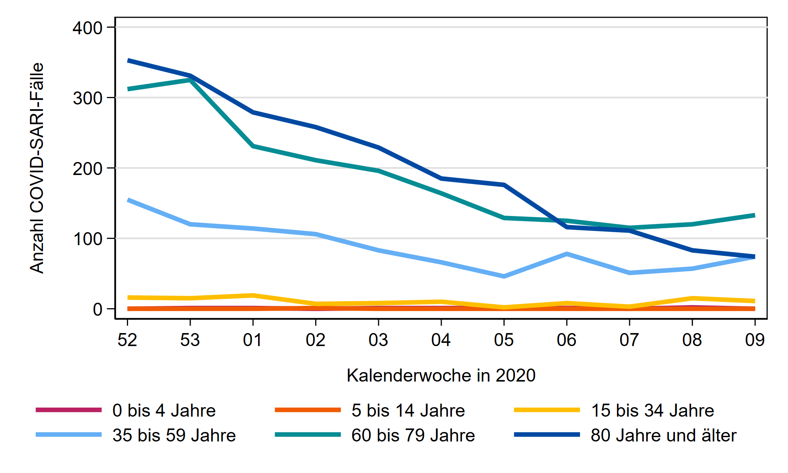
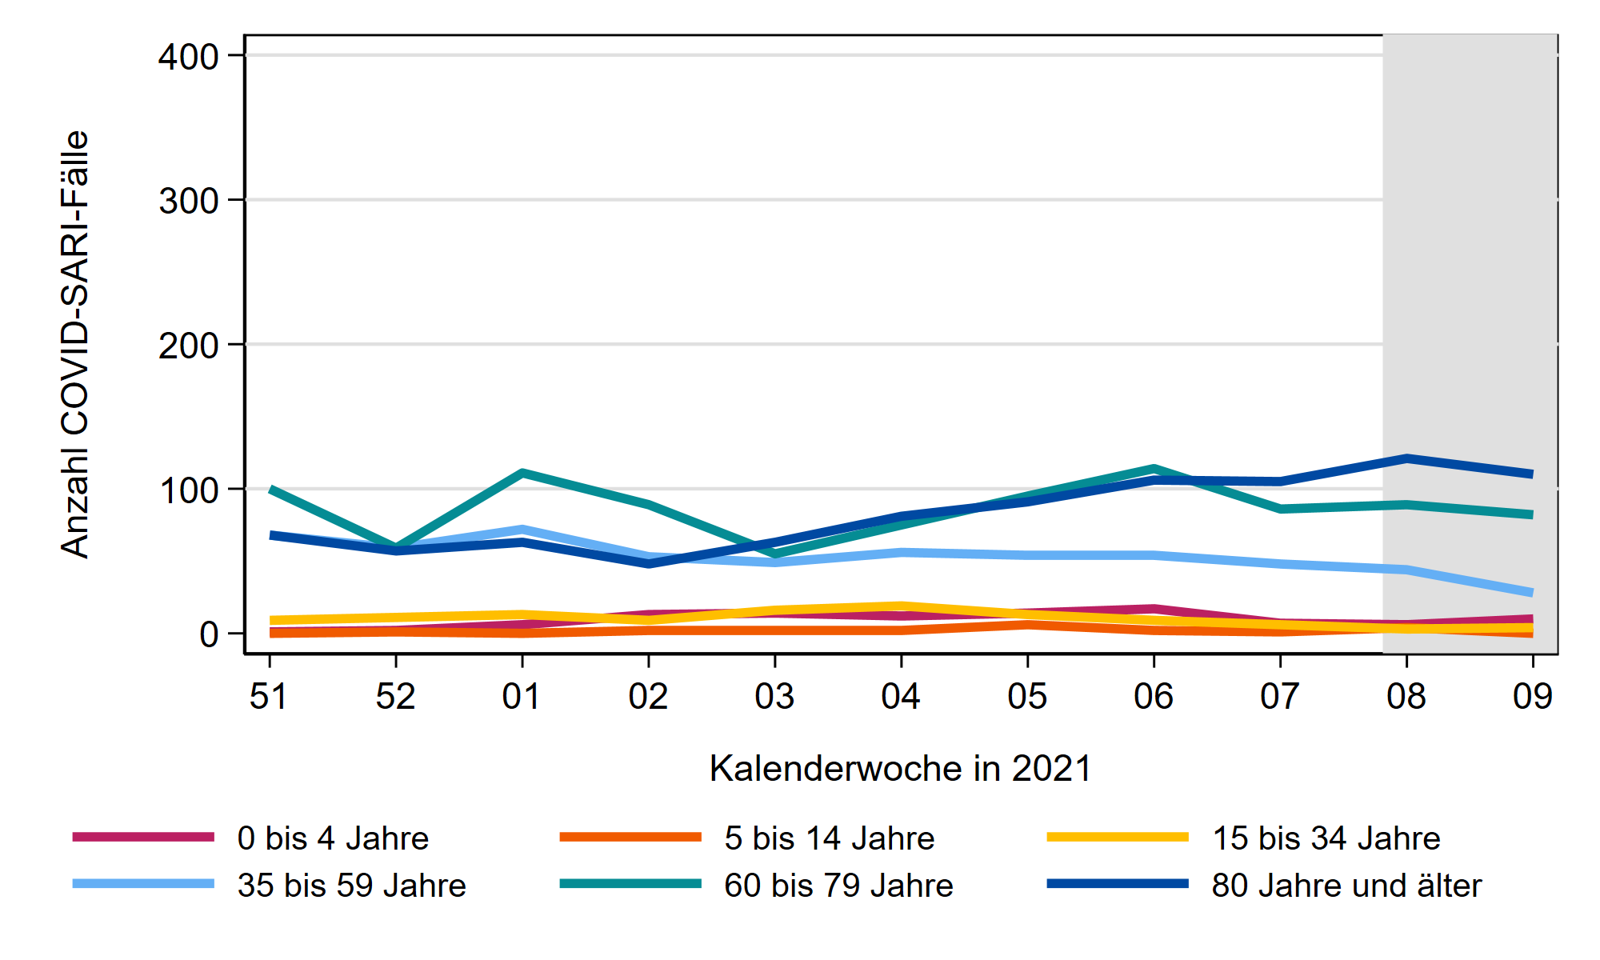
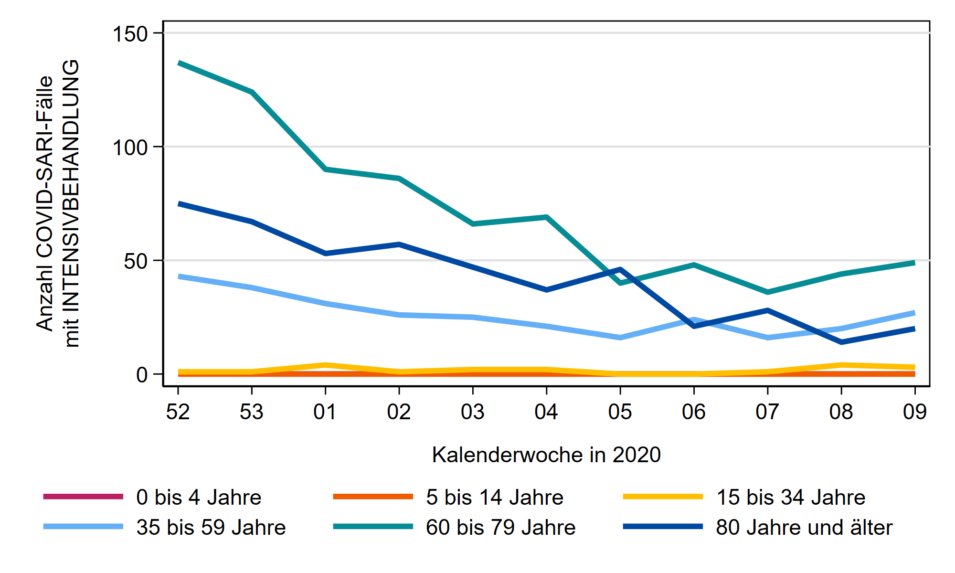
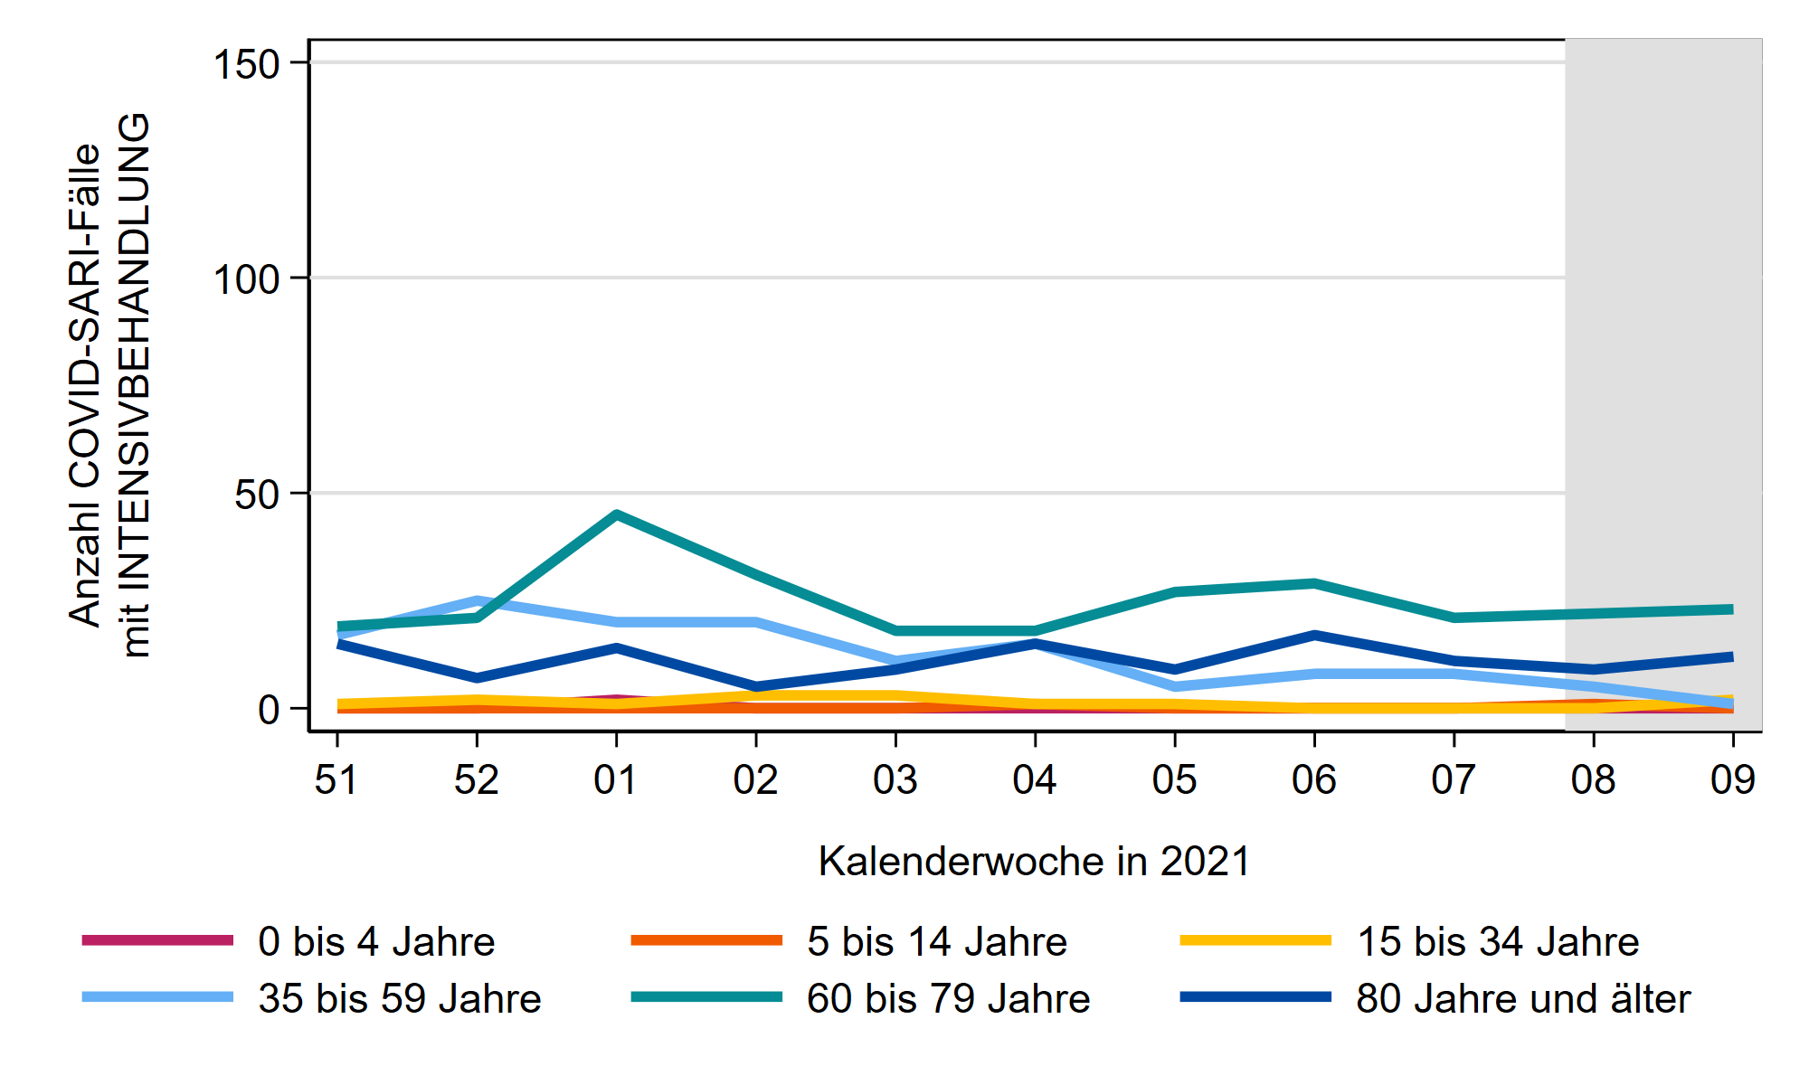
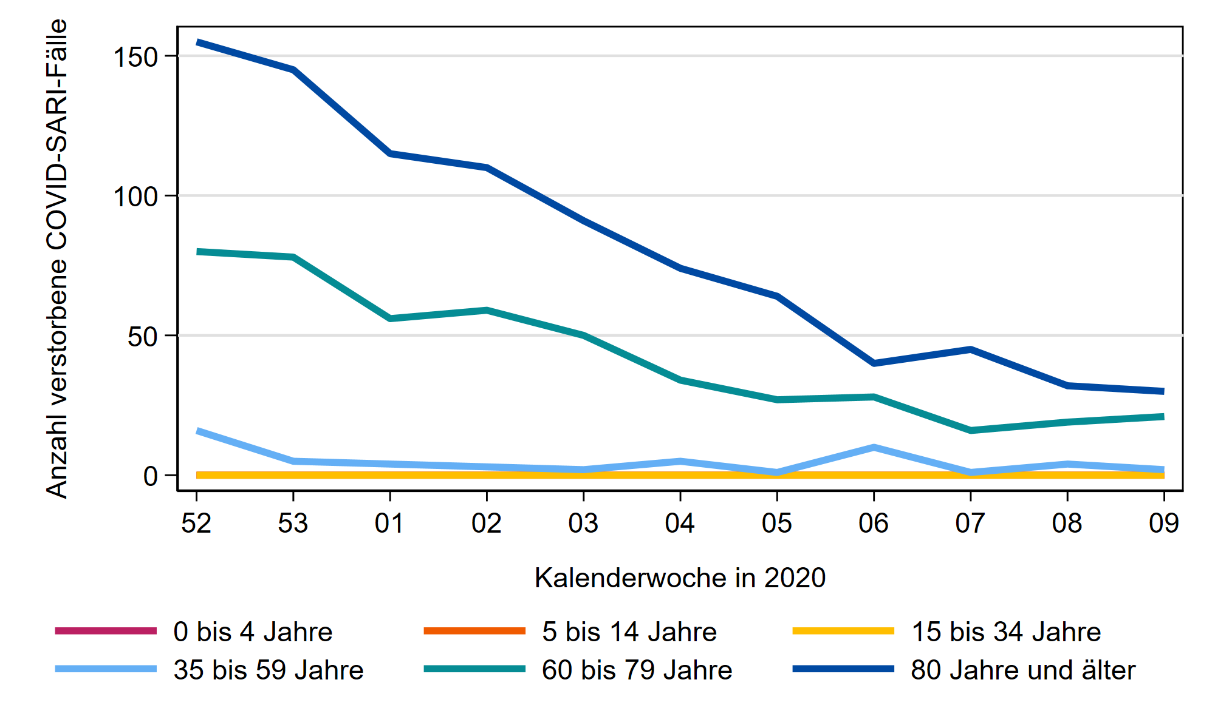
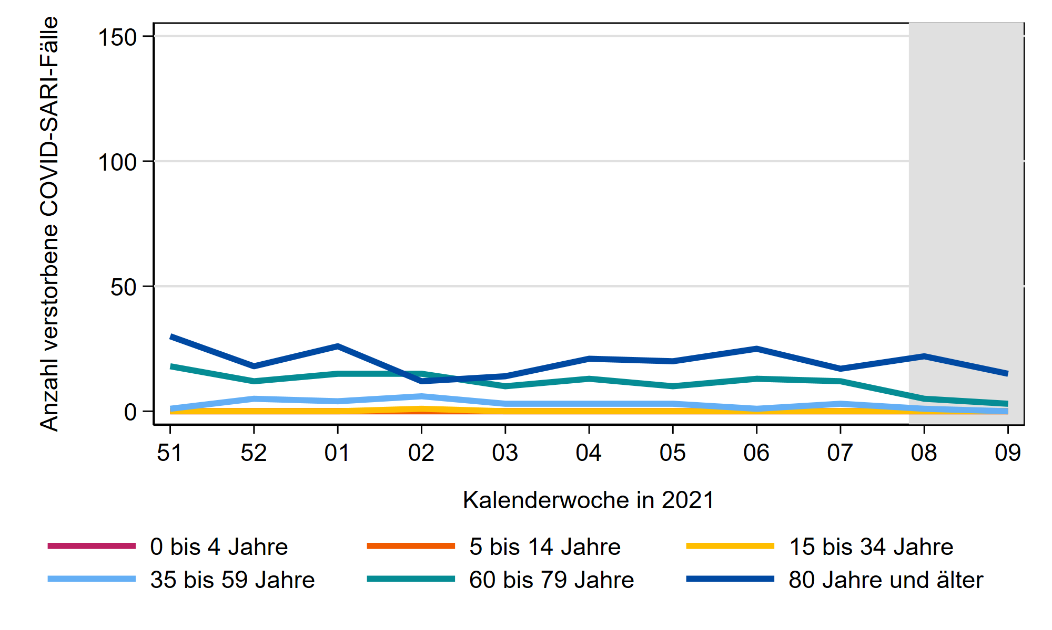
Vgl. Winter 2020/21 und 2021/22
2020/21: KW 52 - KW 09
2021/22: KW 51 - KW 09
COVID-SARI-Fälle
2020/21
2021/22
COVID-SARI-Fälle mit Intensivbehandlung
2020/21
2021/22
Verstorbene
COVID-SARI-Fälle
Notes:
Vergleich COVID-SARI, COVID-SARI mit Intensivbehandlungen, und verstorbene COVID-SARI
Relativ Stabiles Niveau seit Jahreswechsel, in AG 80+ deutet sich (bei COVID-SARI-Fällen gesamt und bei Verstorbenen) ein leichter Anstieg an
S:\Projekte\FG36_INV_ICOSARI\Arbeitsordner\Wochenbericht\
Krisenstab_COVID-SARI_FB_all_Vgl2021.png , Krisenstab_Intensiv_COVID_inkl_letzte_FB_VGL2021.png und Kvielleicht_Tod_COVID_inkl_letzte_FB_VGL2021.png

Slide 12
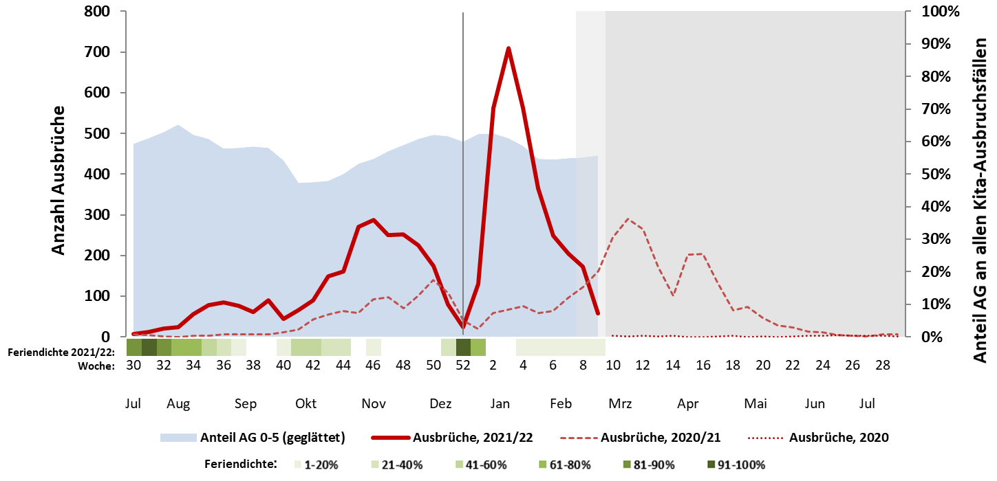
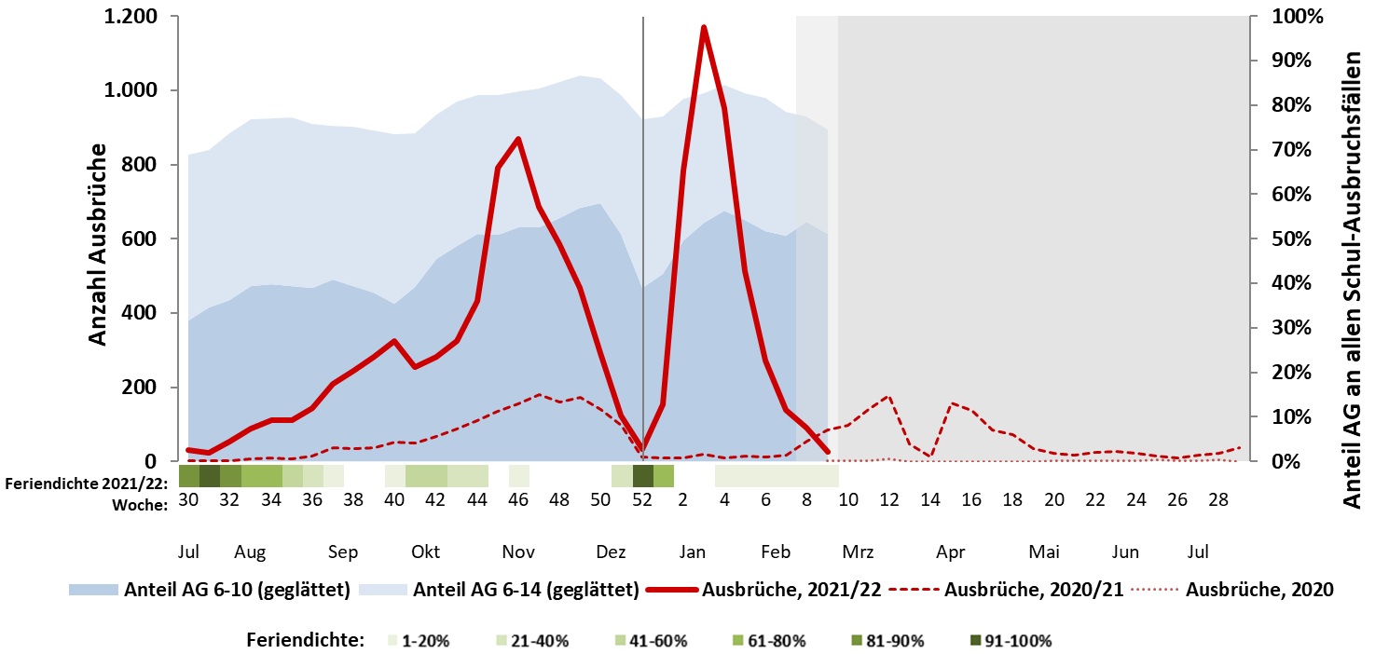
Ausbrüche in Kindergärten/Horte (n=9.192), letzten 4 Wo = 683
Ausbrüche in Schulen (n=13.869), letzten 4 Wo = 526
Notes:
Kitas
Seit Anfang Feb flachte der Rückgang an übermittelten Kita-Ausbrüchen ab
Anteil AG 0-5 nahm von 62 auf etwa 56% ab und blieb seitdem relativ stabil-> höherer Anteil unter Erwachsenen steht evtl. mit niedrigerem Schutz der Impfung vor Infektionen mit der Omikron-Variante im Zusammenhang
Durchschnittliche Ausbruchgröße: 5,5; Median: 4
Etwa 13% der Ausbrüche im Feb mit >= 10 Fällen/Ausbruch
Schulen
Starker Rückgang seit Mitte Januar;
Fälle im Alter 6-10 überwiegen mit 54% weiterhin (AG 11-14: 24%; AG 15-20: 14%, AG 21+: 8%)
Durchschnittliche Ausbruchgröße: 4,5; Median: 3
Etwa 8% der Ausbrüche im Feb mit >= 10 Fällen/Ausbruch

Slide 13
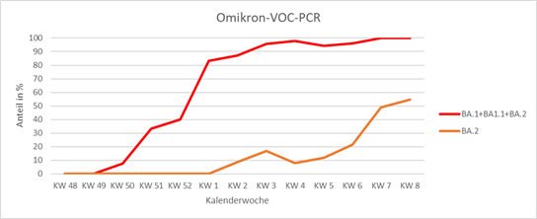
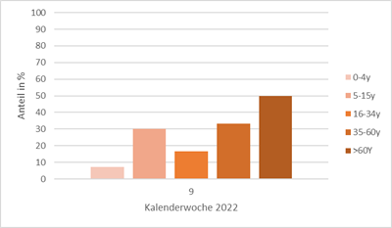
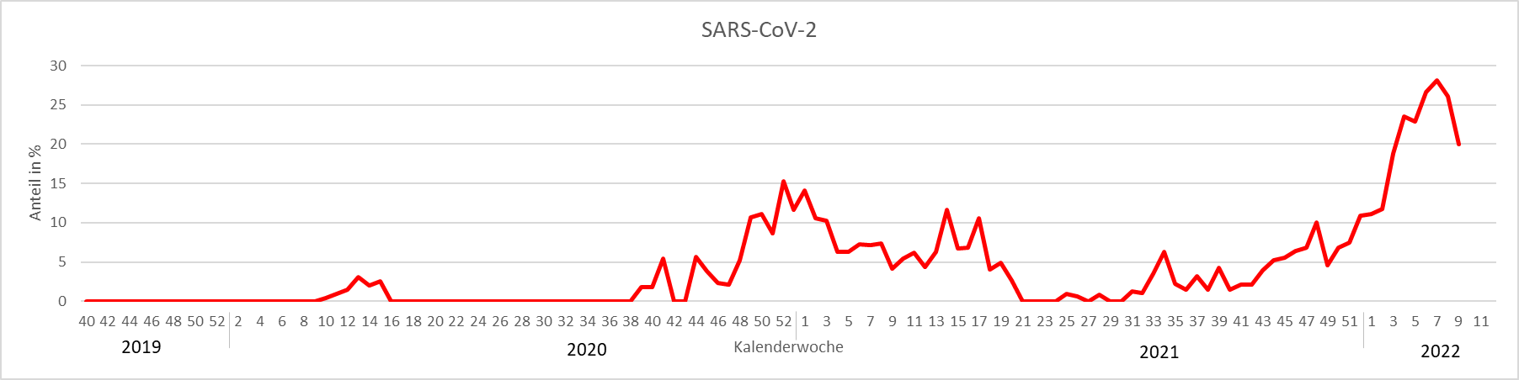
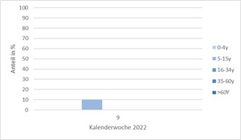
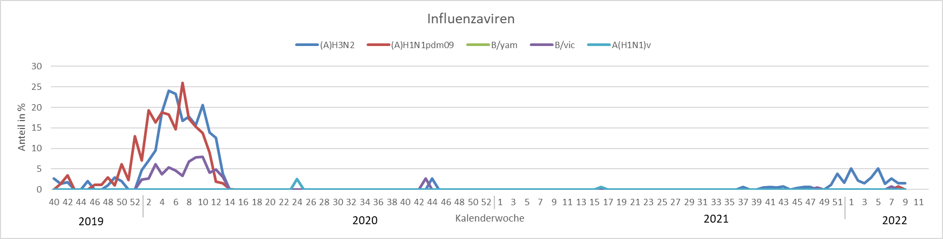
n = 315

Slide 14
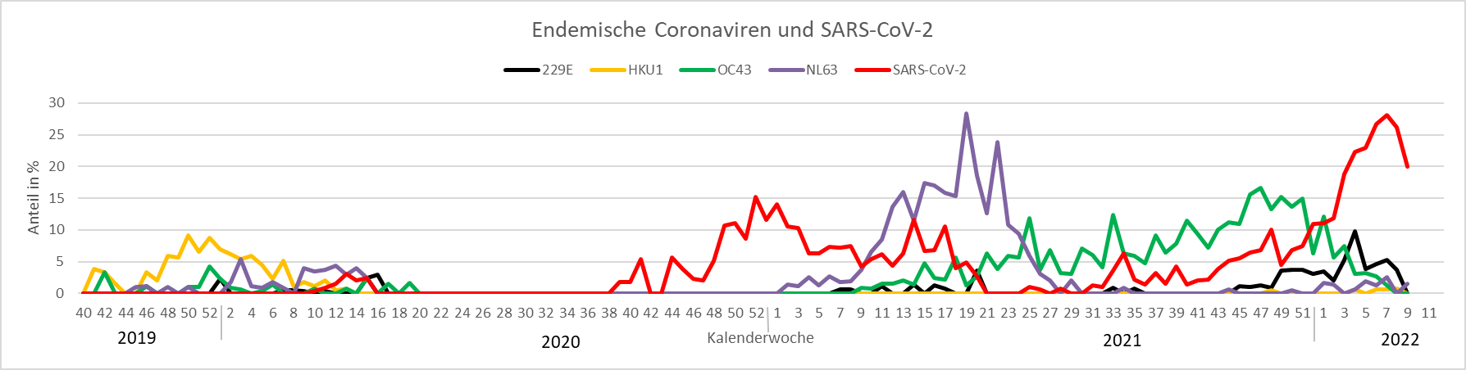
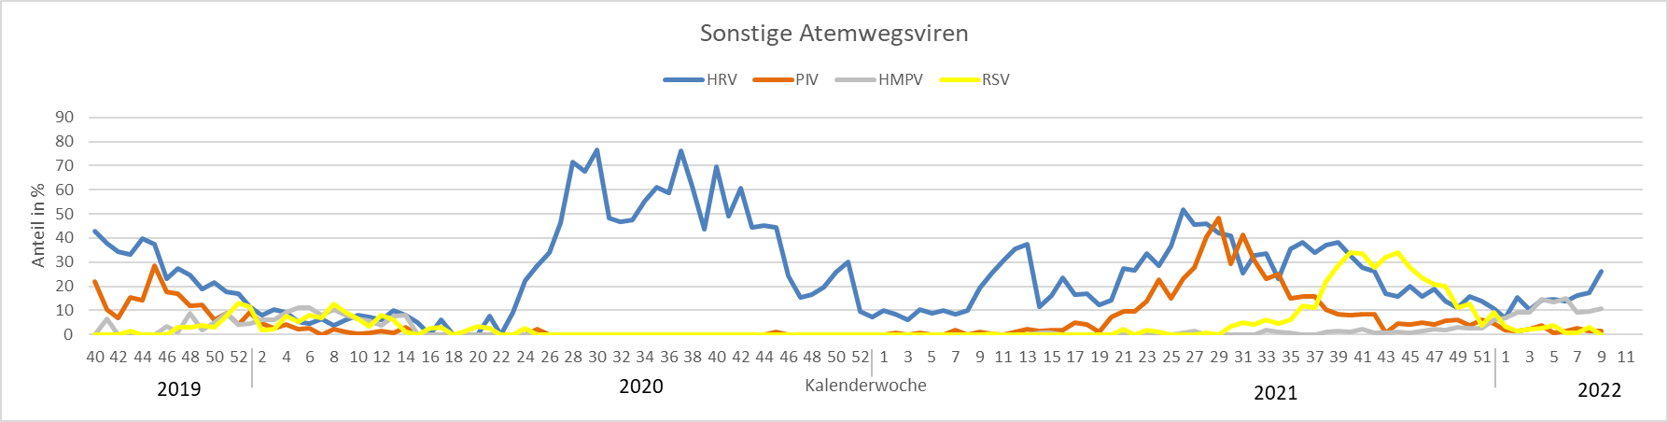
β-Coronaviren: SARS-CoV-2, HKU1, OC43
PIV-4

Slide 15
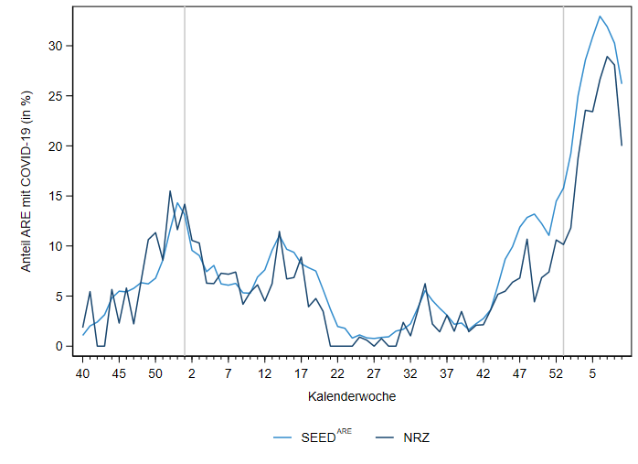
Notes:
Ab KW 45/2021 in SEED^{ARE} durchweg höherer Anteil ARE mit COVID-19 im Vergleich zur Positivenrate im NRZ (in SEED^{ARE} für letzte Woche noch Nachmeldungen)

